Slide 1
Le sommet de l’iceberg
Histoire de chasse
Colloque service – 15/5/18
Romain Collin

Slide 2
Notes:
Permit d’apprendre nouvelle entité nosologique
Qui peut prêter au débat

Slide 3
Cas clinique

Slide 4
Mr P. , 48 ans - juin 2017 - hospi pour perte de poids
Suspicion SDRC type 1 de la cheville gauche
Douleurs mécaniques depuis plusieurs semaines
Pas de facteur déclenchant
Evolution crescendo
Soulagées par décharge sous CB
Pas de fièvre et pas d’autre arthralgie
ATCD médicaux
EP x3
BPCO tabagique
Angor spastique et infarctus myocardique
Septicémie x2 sur Picc-line
Suspicion arthrite septique genou gauche en 2015 ?
Pancréatite chronique (à IgG4?) puis pancréatectomie sous Créon
UGD et œsophagite sur hernie hiatale
…
ATCD chirurgicaux:
Fracture hanche gauche ostéosynthésée par clou (mai 2017)
Fracture ouverte pied droit (2016)
Opération Nissen (2014)
Fractures costales et pneumothorax traumatique (2011)
…
Tabagisme (25 PA) et éthylisme
Notes:
Juin 2017

Slide 5
Examen clinique :
Inspection
Œdème et érythème modéré
Pas de sudation
Pas de troubles trophiques cutanés
Amyotrophie quadriceps gauche
Marche sous couvert CB
Amplitudes peu limitées par douleur
Testing tendineux normal
Pas de trouble neurologique
Palpation douloureuse
Pouls palpés

Slide 6
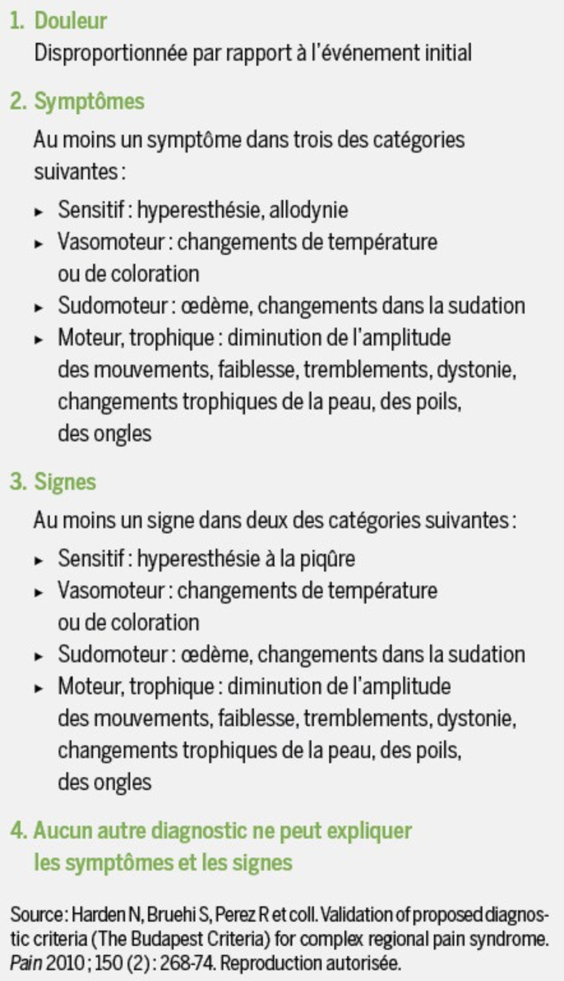
Hypothèses :
SDRC type 1
Cellulite
Arthrite inflammatoire/ infectieuse
Ostéite
…
?

Slide 7
Relecture dossier
Suspicion arthrite septique genou gauche en 2015 ?
IRM 2015 : « œdème osseux d’aspect pommelé évocateur d’une algoneurodystrophie »
Fracture mai 2017 de la hanche gauche
Chute de sa hauteur
Pas de bilan
Ostéoporose en 2016 et carence sévère vitamine D
Maladie à IgG4 ?
Non confirmée
Pas d’atteinte ostéo-articulaire

Slide 9
Notes:
Solution continuité os tarse

Slide 10
Biologie sanguine
Pas de syndrome inflammatoire
Bilan phosphocalcique
↑ PAL osseuse (36.8 µg/L)
↑ CTX (971 ng/mL)
↓ 25-OH Vitamine D (6 ng/mL)
Calcium et phosphate : N
Hypoprotéinémie et hypoalbuminémie
Urine 24h : N
Ostéoporose rachis lombaire et hanche, FRAX majoré, score TBS à risque
Pas de tassement vertébral, pas de strie de Looser-Milkman, pas de déformation
Doppler veineux négatif

Slide 11
Ostéomalacie ?
Carence chronique en vitamine D
Malabsorption vitamine D
Insuffisance pancréatique exocrine
Pancréatite puis pancréatectomie
Traitement
Décharge partielle
Antalgie
Vitamine D en IM
D Bon - 200000UI/1mL – à commander en France
Cholécalciférol = vitamine D3 nécessitant double hydroxylation
Calcium élément 1000 mg
Traitement antirésorptif après bilan dentaire (chicots +++)
Aspect diététique (carence protéique)
Rééducation hanche

Slide 12
Evolution favorable en 15 jours ?!
Régression de la douleur et de l’oedème
Normalisation bilan phosphocalcique après 6-8 semaines
Tableau clinique ?
Ostéomalacie = douleurs diffuses mais surtout axiale + déformations
Douleur cheville associée à œdème
Aspect imagerie ?
Ostéomalacie = déminéralisation souvent symétrique + stries Looser Milkman (LM) + déformations
Déminéralisation avec aspect « mité » G >D, sans strie de LM, ni déformation
Histoire SDRC genou gauche ?

Slide 13
Revue littérature
Notes:
Recherche cas similaires
Frontières floues entres plusieurs dénomminations
Terminologies anglophones et francophones qui peuvent prêter à confusion
Inspiration largement présentation SFR

Slide 14
Introduction
Epidémiologie
Clinique et biologie
Imagerie
Physiopathologie
Traitement
Evolution
Diagnostic différentiel
Conclusion
Fracture par insuffisance osseuse
Ostéoporose transitoire
Ostéoporose régionale migratrice
Œdème médullaire transitoire

Slide 15
Introduction
Epidémiologie
Clinique et biologie
Imagerie
Physiopathologie
Traitement
Evolution
Diagnostic différentiel
Conclusion
Manifestations ostéo-articulaires
Limitée dans le temps
Physiopathologie non élucidée
Douleurs mécaniques
± Déminéralisation RX
± Œdème médullaire IRM

Slide 16
Introduction
Epidémiologie
Clinique et biologie
Imagerie
Physiopathologie
Traitement
Evolution
Diagnostic différentiel
Conclusion
Femmes enceintes 3ème trimestre
Coxalgie mécanique
Rx: déminéralisation
Retour à la normale dans les 6 à 9 mois

Slide 17
Introduction
Epidémiologie
Clinique et biologie
Imagerie
Physiopathologie
Traitement
Evolution
Diagnostic différentiel
Conclusion
Homme 30-60 ans
Coxalgie mécanique
Rx: déminéralisation (après plusieurs mois)
Retour à la normale

Slide 18
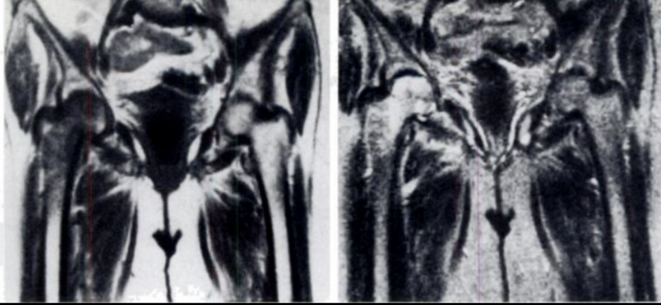
Introduction
Epidémiologie
Clinique et biologie
Imagerie
Physiopathologie
Traitement
Evolution
Diagnostic différentiel
Conclusion
Radiology 1988
Douleur genou ou hanche
Rx : aspect normal ou déminéralisation
Scintigraphie : hyperfixation
IRM : œdème médullaire

Slide 19
Introduction
Epidémiologie
Clinique et biologie
Imagerie
Physiopathologie
Traitement
Evolution
Diagnostic différentiel
Conclusion
Hommes 30-50 ans
Douleurs articulaires successives aux MI
Rx : aspect déminéralisation
Spontanément résolutif

Slide 20
Introduction
Epidémiologie
Clinique et biologie
Imagerie
Physiopathologie
Traitement
Evolution
Diagnostic différentiel
Conclusion
Fracture par insuffisance osseuse
Ostéoporose transitoire
Ostéoporose régionale migratrice
Œdème médullaire transitoire
Notes:
Description hanche surtout mais aussi au niveau genou et cheville

Slide 21
Introduction
Epidémiologie
Clinique et biologie
Imagerie
Physiopathologie
Traitement
Evolution
Diagnostic différentiel
Conclusion
24 à 75 ans – pic 40 ans
Prédominance masculine (sex ratio 2 à 5/1)
Homme jeune
Femme enceinte
0,06% des grossesses
3ème trimestre ou post-partum immédiat
Principale douleur de hanche
Hanche > genou > cheville et pied

Slide 22
Introduction
Epidémiologie
Clinique et biologie
Imagerie
Physiopathologie
Traitement
Evolution
Diagnostic différentiel
Conclusion
Clinique
Douleur unilatérale, d’apparition rapide, mécanique, sans notion traumatique
Impotence fonctionnelle sévère
Limitation modérée des amplitudes
Tuméfaction des tissus mous (cheville et pied > genou > hanche)
Biologie sanguine
Normale ou déficit en vitamine D

Slide 23
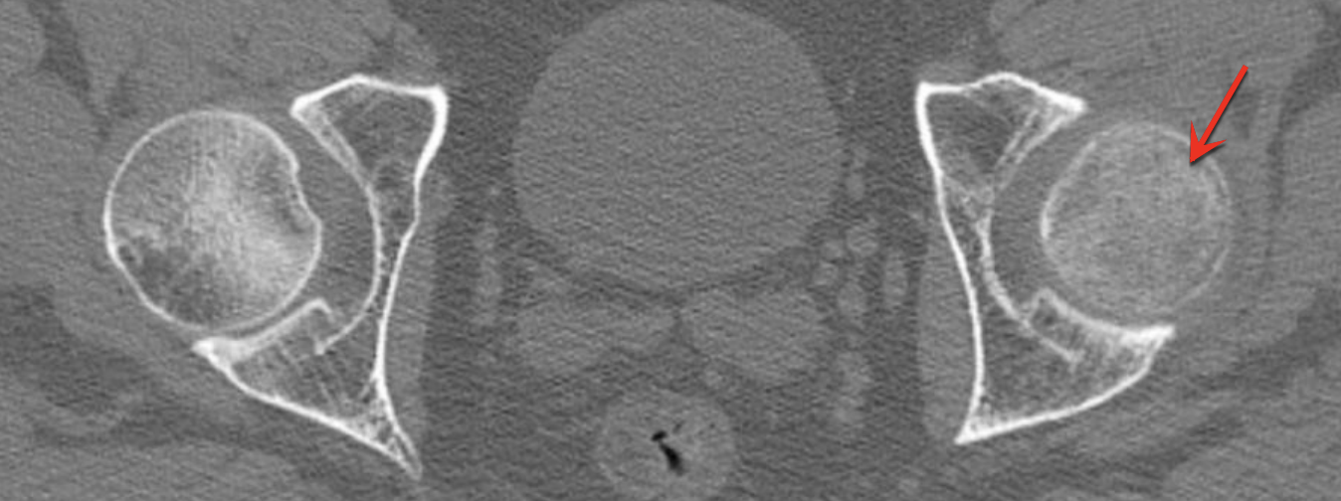
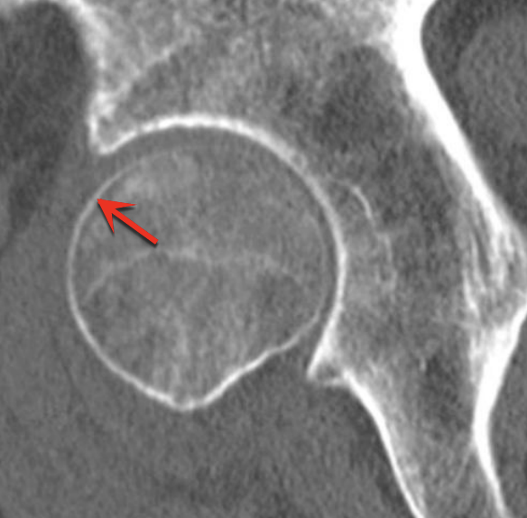
Introduction
Epidémiologie
Clinique et biologie
Imagerie
Physiopathologie
Traitement
Evolution
Diagnostic différentiel
Conclusion
Rx standard et scanner
Déminéralisation focale
Estompement de la lame corticale sous-chondrale
Clarté sous la plaque sous-chondrale
Interligne articulaire normal

Slide 24
Introduction
Epidémiologie
Clinique et biologie
Imagerie
Physiopathologie
Traitement
Evolution
Diagnostic différentiel
Conclusion
1. Déminéralisation focale
2. Estompement de la lame corticale sous-chondrale
3. Clarté sous la plaque sous-chondrale
4. Interligne articulaire normal

Slide 25
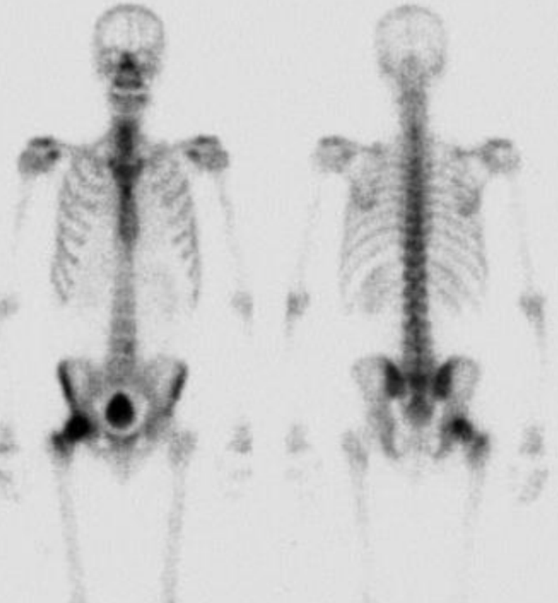
Introduction
Epidémiologie
Clinique et biologie
Imagerie
Physiopathologie
Traitement
Evolution
Diagnostic différentiel
Conclusion
Scintigraphie :
1. Hyperfixation aux 3 phases
IRM :
Œdème médullaire
Hypervascularisation de la plaque sous-chondrale
Microfracture trabéculaire
Epanchement articulaire et synovite
PC capsulaire et périarticulaire
Signes négatifs

Slide 26
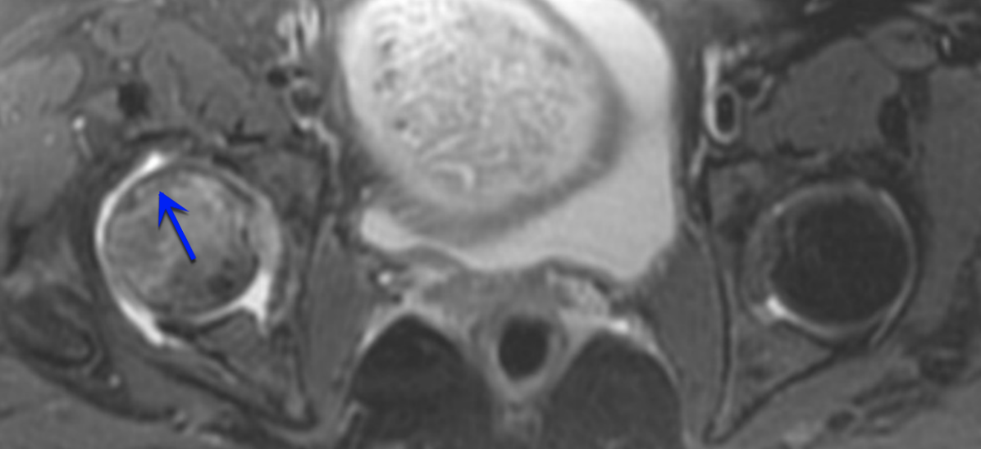
Introduction
Epidémiologie
Clinique et biologie
Imagerie
Physiopathologie
Traitement
Evolution
Diagnostic différentiel
Conclusion
Œdème médullaire
HypoT1 et HyperT2
Rehaussement gado
Jusque région sous-chondrale
Hypervascularisation de la plaque sous-chondrale
Microfracture trabéculaire
HypoT1 et HypoT2
Os sous-chondral
Notes:
Œdème médullaire qui n’est pas une oedème histologique

Slide 27
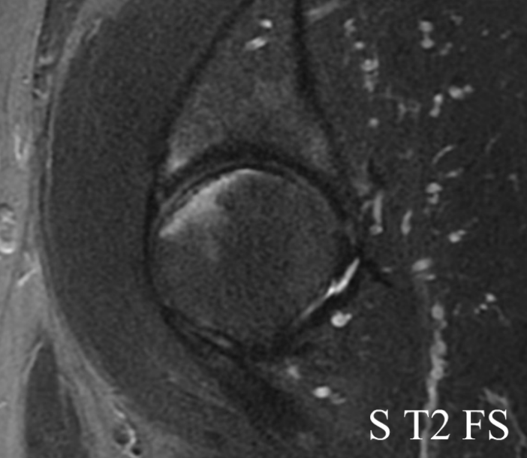
Introduction
Epidémiologie
Clinique et biologie
Imagerie
Physiopathologie
Traitement
Evolution
Diagnostic différentiel
Conclusion
Microfracture trabéculaire
=> fracture par insuffisance osseuse
Déformation de la plaque sous chondrale

Slide 28
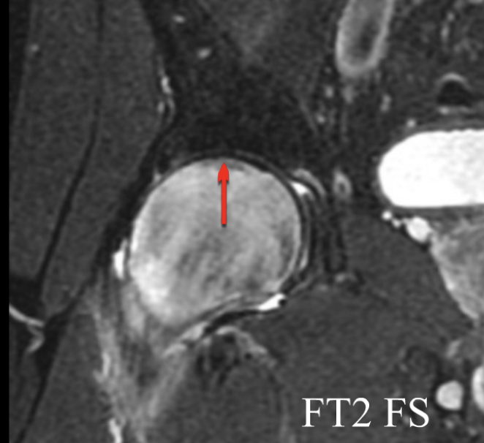
Introduction
Epidémiologie
Clinique et biologie
Imagerie
Physiopathologie
Traitement
Evolution
Diagnostic différentiel
Conclusion
Microfracture trabéculaire
=> fracture par insuffisance osseuse
Déformation de la plaque sous chondrale
4 mois plus tôt

Slide 29
Introduction
Epidémiologie
Clinique et biologie
Imagerie
Physiopathologie
Traitement
Evolution
Diagnostic différentiel
Conclusion
Epanchement articulaire et synovite
PC capsulaire et périarticulaire
Signes négatifs
Pas d’ostéolyse (arthrite septique)
Pas d’ostéonécrose (ONA)
Pas de pincement articulaire (arthrose rapidement destructrice)
Densitométrie osseuse
Association avec ostéopénie/porose

Slide 30
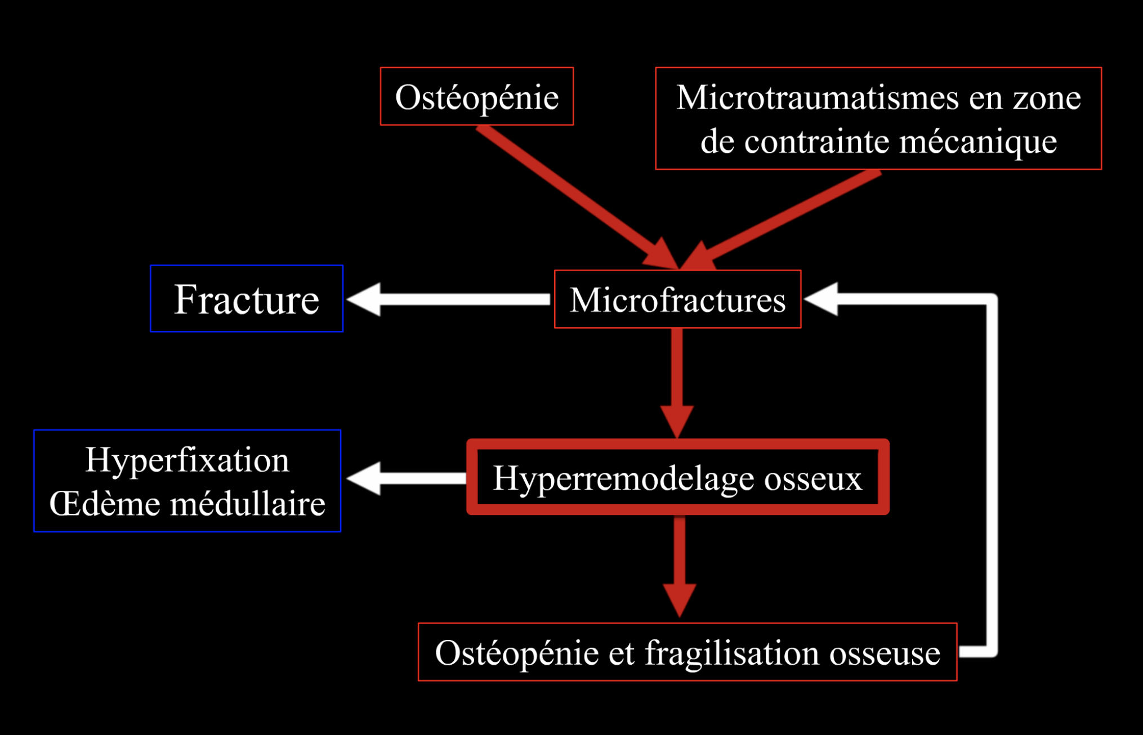
Introduction
Epidémiologie
Clinique et biologie
Imagerie
Physiopathologie
Traitement
Evolution
Diagnostic différentiel
Conclusion
Notes:
En zone de contrainte mécanique : explique pourquoi MI
Pq et comment évolue l’hyperremodelage osseux

Slide 31
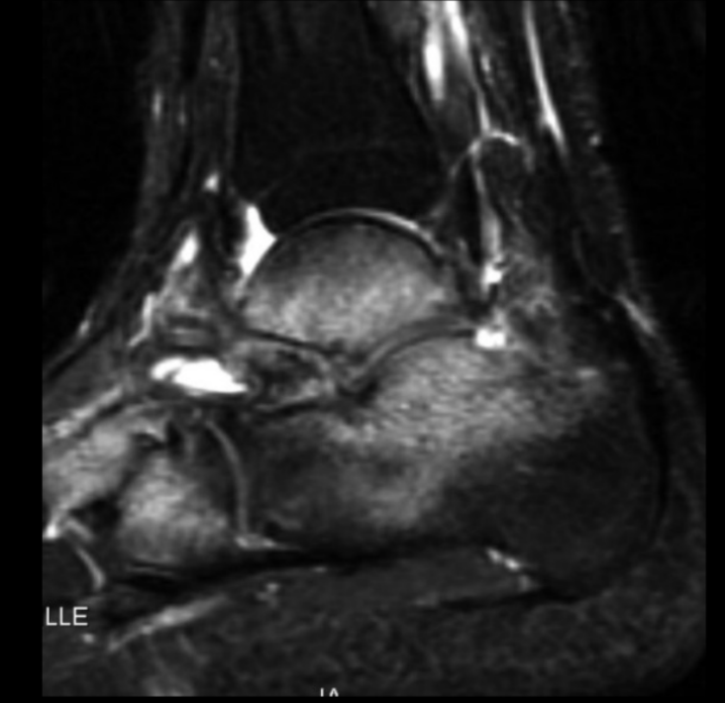
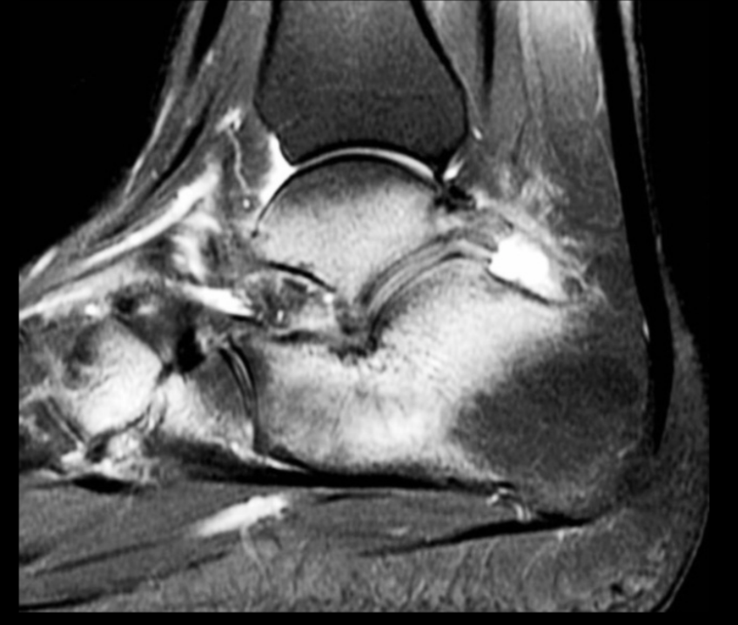
Introduction
Epidémiologie
Clinique et biologie
Imagerie
Physiopathologie
Traitement
Evolution
Diagnostic différentiel
Conclusion
Affecte simultanément plusieurs os du tarse
Surtout talus, naviculaire, cunéiformes et cuboïde
Evolution toujours favorable
Disparition très lente de l’œdème

Slide 32
Introduction
Epidémiologie
Clinique et biologie
Imagerie
Physiopathologie
Traitement
Evolution
Diagnostic différentiel
Conclusion
Antalgie
Mise en décharge
Vitamine D

Slide 33
Introduction
Epidémiologie
Clinique et biologie
Imagerie
Physiopathologie
Traitement
Evolution
Diagnostic différentiel
Conclusion
=> Restitutio ad intergum
=> Fracture par insuffisance osseuse
=> Ostéoporose régionale migratrice
Atteintes successives de plusieurs articulations
Débute souvent par la hanche
Touche les autres articulations après quelques jours ou années (jusqu’à 20 ans)
Fracture par insuffisance osseuse
Ostéoporose transitoire
Ostéoporose régionale migratrice
Œdème médullaire transitoire
Notes:
Œdème médullaire migrateur : intérêt reprendre historique (ATCD) et de prévenir patient possible autre atteinte MI

Slide 34
Introduction
Epidémiologie
Clinique et biologie
Imagerie
Physiopathologie
Traitement
Evolution
Diagnostic différentiel
Conclusion
SDRC type 1
Arthrite inflammatoire
Arthrite septique
SAPHO
Ostéonécrose
Arthrose
Ostéome ostéoïde
Ostéoporose d’immobilisation
…

Slide 35
Introduction
Epidémiologie
Clinique et biologie
Imagerie
Physiopathologie
Traitement
Evolution
Diagnostic différentiel
Conclusion
SDRC type 1
Points communs
Association ostéopénie
Certains symptômes cliniques
Hyperfixation scintigraphique
Points divergents
Trauma > 50%
MS > MI
Pas ou peu oedème IRM
SAPHO
Douleurs inflammatoires
Autres signes : Synovite, Acné, Pustulose palmo-plantaire, Hyperostose et Ostéite
Atteinte pied: souvent atteinte 1 os
Arthrite
Ponction
Oedème 2 versants de l’articulation
Arthrose
Atteinte interligne articulaire
Ostéome ostéoïde
Douleurs mixte
Aspect imagerie diffère
Soulagé par AINS
Ostéoporose d’immobilisation
Asymptomatique
Contexte
Notes:
Critère SDRC

Slide 36
Introduction
Epidémiologie
Clinique et biologie
Imagerie
Physiopathologie
Traitement
Evolution
Diagnostic différentiel
Conclusion
Ostéoporose transitoire
Ostéoporose régionale migratrice
Œdème médullaire transitoire
Fracture par insuffisance osseuse
Notes:
Même entité nosologique Œdème médullaire transitoire ostéoporose régionale migratrice et ostéoporose transitoire

Slide 37
Introduction
Epidémiologie
Clinique et biologie
Imagerie
Physiopathologie
Traitement
Evolution
Diagnostic différentiel
Conclusion
Homme d’âge moyen et femme enceinte
ATCD : ostéopénie/porose, autres arthralgies
Aspect caractéristique en IRM > Rx et scanner
Carence vitamine D
DD avec SDRC type 1
Antalgie, décharge et vitamine D
Evolution variable
Notes:
=> Restitutio ad intergum
=> Fracture par insuffisance osseuse
=> Ostéoporose régionale migratrice
Rappel IRM et grossesse : CI relative 3ers mois surtout

Slide 38
Fracture par insuffisance osseuse
Ostéoporose régionale migratrice
Œdème médullaire transitoire
Ostéoporose transitoire
Notes:
Bonne évolution sous biphosphonates et calcitonine dans certains SDRC?
Ostéodensitométrie articulation ?

Slide 39
Merci pour votre attention

